Slide 1

Sistema de Informação em Saúde no
Hospital Saint Thomas
Sistemas de Informação em Saúde
Professor Rui Rijo
Rúben Antunes, 2140819
David Santos, 2140740
Samuel Lavos,2141072

Slide 2
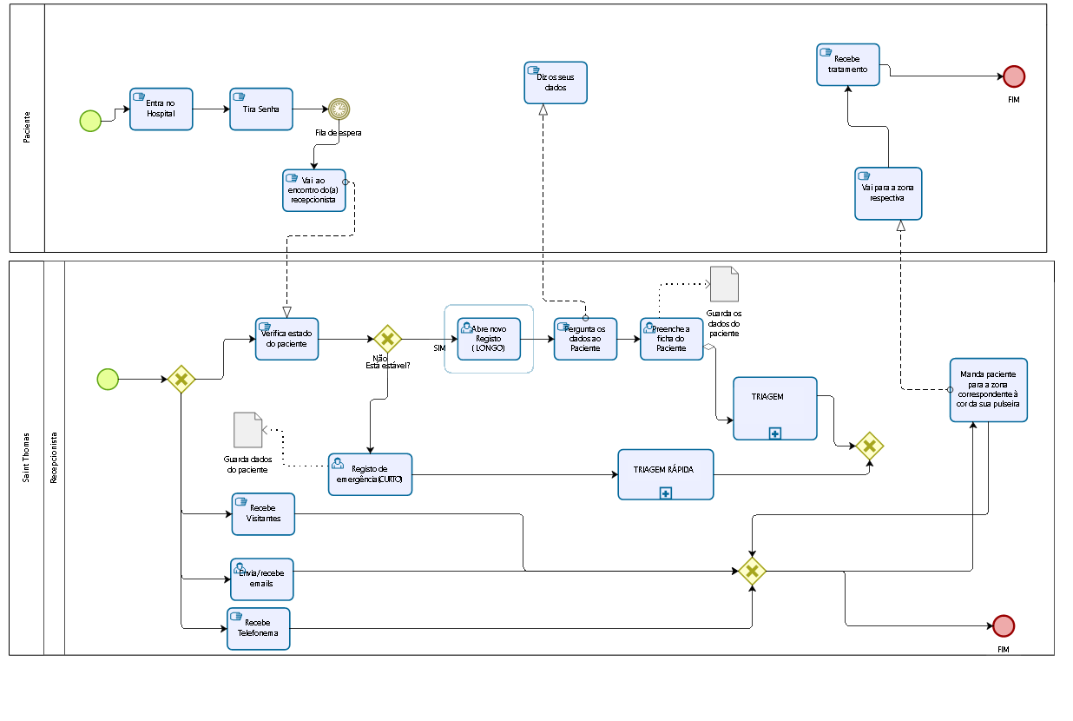
Processo Rececionista à chegada

Slide 3
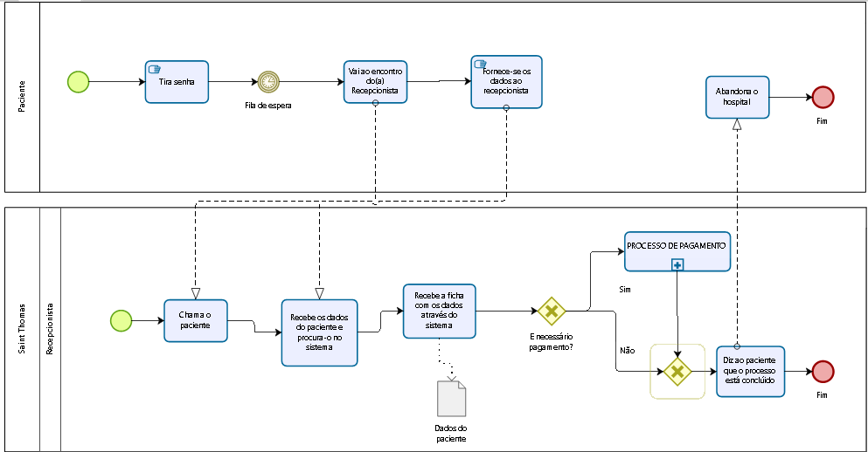
Processo Rececionista à saída

Slide 4
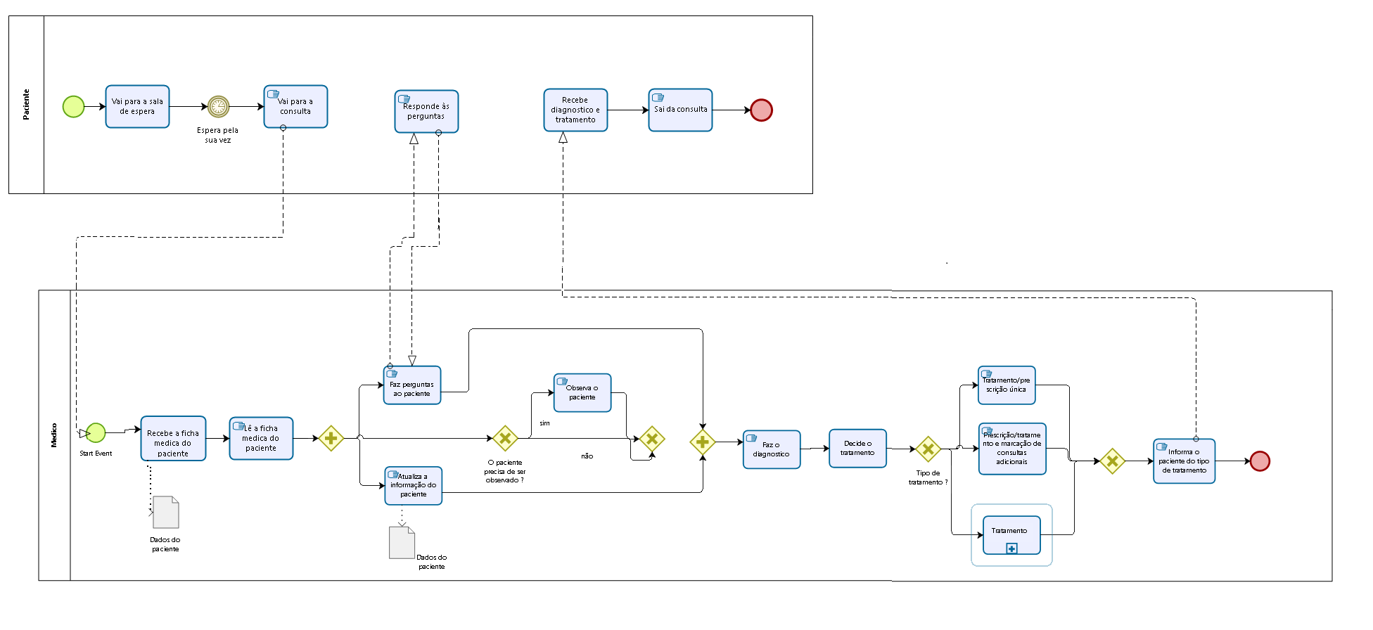
Processo Consulta

Slide 5
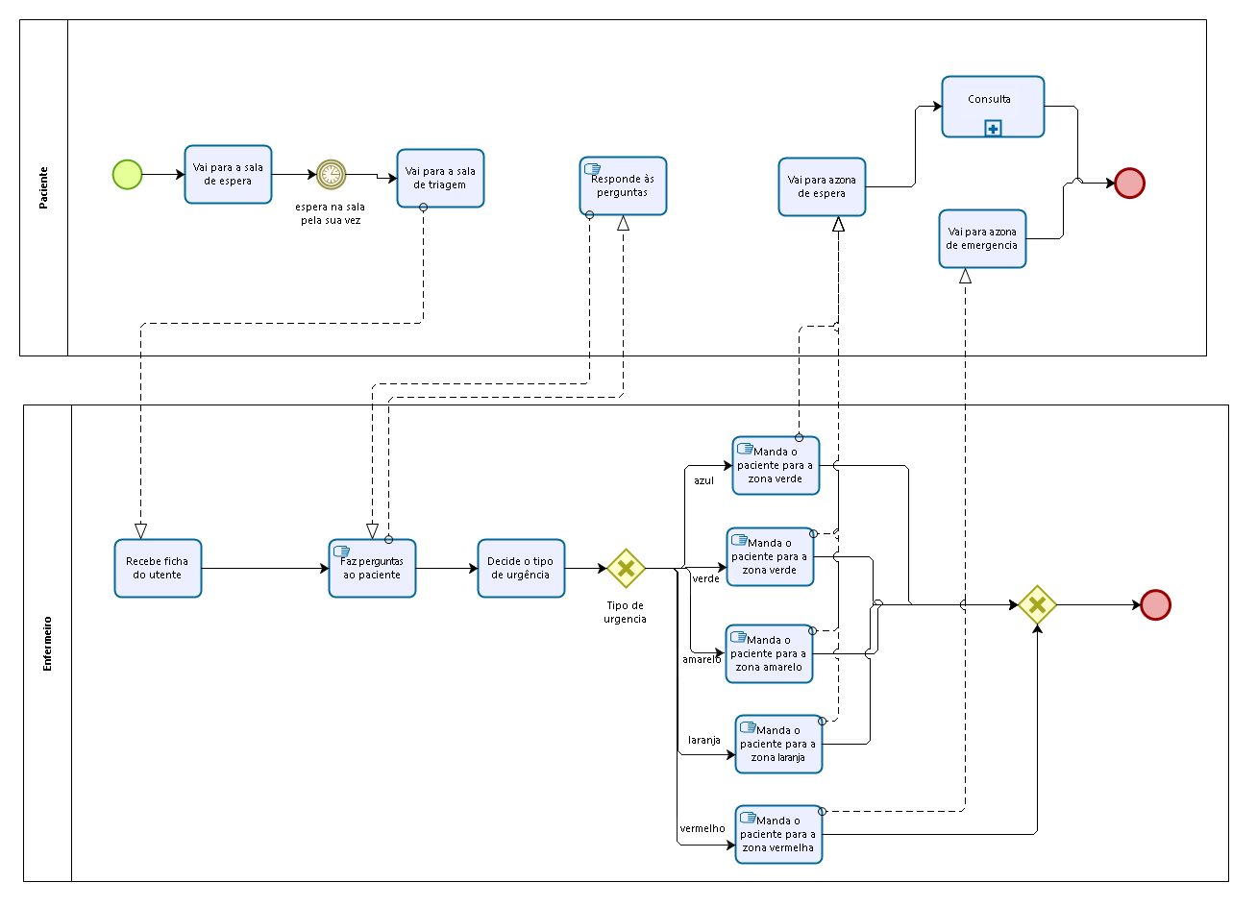
Processo Triagem

Slide 6
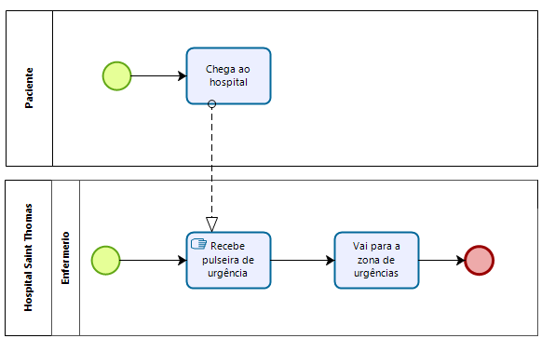
Processo Triagem rápida

Slide 7
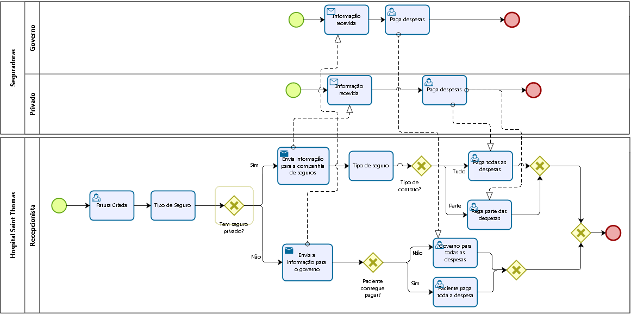
Processo Pagamento

Slide 8
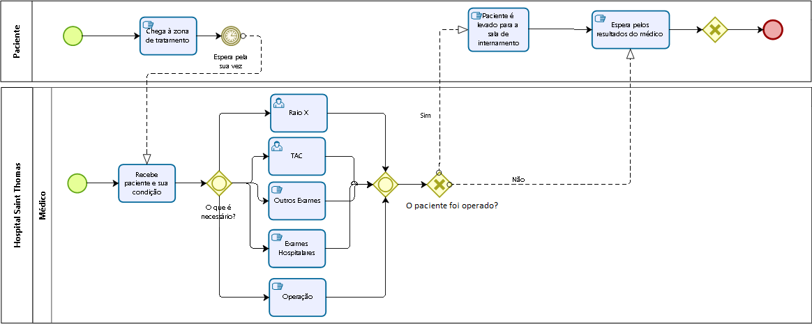
Processo Tratamento

Slide 9
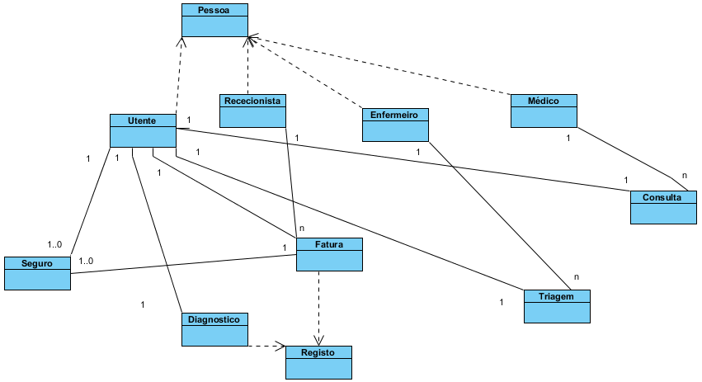
Modelo de domínio

Slide 10
FIM

